Slide 1
Dr. Vishwajeet Singh Parmar Dept., of A.I.H.C & Archaeology Vikram University, Ujjain (M.P.) Date: Thursday, April 16, 2020
INDIAN NATIONALIST
HISTORIOGRAPHY
(भारतीय राष्ट्रवादी इतिहास-लेखन)

Slide 2
राष्ट्रवादी इतिहास-लेखन क्या है?
ऐसा इतिहास-लेखन जिसमें राष्ट्र की उन्नति के लिए बल दिया जाता है, चाहे साहित्य के द्वारा, चाहे इतिहास-लेखन के द्वारा या चाहे खेल-कूद, राजनैतिक गतिविधियों के द्वारा| परंतु राष्ट्रनिर्माण प्रमुख ध्येय होना चाहिए|
ऐसे विद्वानों ने जिन्होंने अपने लेखन द्वारा तथ्यों का संचयन करते हुए राष्ट्र का विकास किया, राष्ट्रवादी लेखन कहलाया|

Slide 3
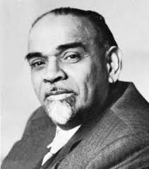
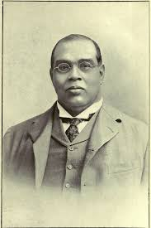
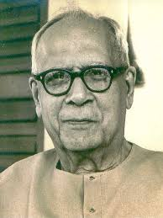
राष्ट्रवादी इतिहासकार :
के.एम.पणिक्कर
रोमेश चंद्र दत्त
आर.सी.मजूमदार

Slide 4
भारतीय राष्ट्रवादी इतिहास-लेखन
भारत के संदर्भ में राष्ट्रवादी इतिहास लेखन के सम्बन्ध में कई इतिहासकारों ने अपने-अपने तरीके से इतिहास-लेखन को समृद्ध किया है| इनमे से कुछ राष्ट्रवादी और कुछ मार्क्सवादी विचारधारा से प्रभावित थे|
किन्तु, राष्ट्रवादी इतिहासकारों ने राष्ट्रवादी इतिहास-लेखन को अलग प्रकार से प्रस्तुत किया| इन लेखकों में सर्वप्रमुख डॉ.रमेश चन्द्र मजूमदार और डॉ.तारा चंद्र ने अपने ढंग से राष्ट्रवादी विचारधारा को सिद्ध किया|

Slide 5
● डॉ. मजूमदार द्वारा लिखित इतिहास सभी के लिए उपयोगी कहा जाता है, जबकि डॉ.ताराचंद्र ने अपनी कृति को निरपेक्ष स्वीकार नहीं किया है कि उनका ज्ञान सीमा के द्वारा नए तथ्यों के प्रकाश में राष्ट्रीय आन्दोलन से सम्बंधित विचारधारा को संशोधित व परिवर्धित करने में सक्षम हो सकते हैं|

Slide 6
● सबसे पहले 1952 में ‘भारतीय स्वतंत्रता आंदोलन का इतिहास’ लेखन की ज़िम्मेदारी भारत सरकार ने डॉ.मजूमदार को सौंपी थी, किन्तु कतिपय कारणोंवश सरकार ने उनके द्वारा लिखित इतिहास के प्रथम भाग को स्वीकार नहीं किया| उनका मुख्य कारण था- ‘बंगाल का स्वरुप बड़ा दिखाई पढ़ना’|
● वर्ष 1955 में डॉ.ताराचंद्र द्वारा लिखित पुस्तक का प्रकाशन भारत सरकार द्वारा कराया गया| दोनों पुस्तकों की विषय-वस्तु के प्रस्तुतिकरण और तथ्यों की व्याख्या में काफ़ी अंतर देखने को मिलता है| ताराचंद्र का दृष्टिकोण द्वंद्वात्मक है- अंग्रेजों के भारत आगमन के पूर्व भारतीय समाज की स्थिति ब्रिटिश शासन और स्वतंत्रता आंदोलन का प्रतिरूप था|
● डॉ.मजूमदार ने इस प्रतिरूप से सहमति प्रकट न करते हुए अपने विचार के अनुरूप स्वतंत्रता आंदोलन की राजनीतिक व्याख्या की है| फिर भी सूक्ष्म रूप से दोनों इतिहासकारों में कुछ समानताएं स्पष्ट रूप से दिखाई देती हैं| दोनों इतिहासविदों का मानना है कि भारतीय राष्ट्रवाद ब्रिटिश औपनिवेशिक नीति की उपज है|

Slide 7
साम्राज्यवादी इतिहासकार हबर्ट रिजले, वैलेंटाइन शिरोल, जॉनस्ट्रेची व विंसेंट स्मिथ ने भी इसी प्रकार का वर्णन किया है| दोनों लेखक यह स्वीकार करते हैं कि भारत में राष्ट्रवाद की भावना का उदय अंग्रेजों के काल में हुआ| 1857 की घटना को ताराचंद्र ‘राष्ट्रीय विप्लव’ नाम देते हैं, परंतु मजूमदार इसे भारत में ब्रिटिश साम्राज्य को प्रथम महान चुनौती के रूप में वर्णित करते हैं|

Slide 8
● डॉ.मजूमदार ने लिखा है कि गाँधी जी, सुभाष चंद्र बोस और मुहम्मद जिन्ना जैसे नेताओं ने स्वतंत्रता संग्राम एवं भारत की राजनीति को विशेष रूप से प्रभावित किया | उन्होंने अपनी पुस्तक में गांधीजी की कई स्थान पर आलोचना भी की है| वह गांधीजी को भारतीय राष्ट्रवाद का जनक नहीं मानते, बल्कि उन्हें राजनीतिक दृष्टि से एक दुर्बल व्यक्ति लिखते हैं|
● उनके अनुसार, भारतीय राष्ट्रवाद के जनक की उपाधि सुरेन्द्रनाथ बनर्जी को दी जानी चाहिए| डॉ.मजूमदार के अनुसार गांधीजी द्वारा चलाये गए आंदोलन समय से पूर्व ही अपनी महत्ता को खोने लगे और उनका ‘अहिंसा का सिद्धांत’ भी अधिक समय तक लोकप्रियता अर्जित नहीं कर सका और कांग्रेस का स्वरुप उत्तरोत्तर साम्राज्यवादी बनता गया, जिसके फलस्वरूप मुस्लिम लीग की सौदेबाजी की शक्ति में वृद्धि होने लगी|
● परंतु, डॉ.ताराचंद्र का मत है कि गांधीजी की भारतीय इतिहास में भूमिका महत्त्वपूर्ण व क्रांतिकारी है| मजूमदार भारत में स्वाधीनता की स्थापना का श्रेय तत्कालीन परिस्थितियों और भारतीय सेना के असंतोष को देते हैं, परंतु ताराचंद्र की मान्यता है कि यदि गांधीजी का राजनीति में प्रवेश न होता, तब निश्चय ही वस्तुस्थिति कुछ और होती|

Slide 9
राष्ट्रवादी इतिहास-लेखन
की विशेषता :
भारतीय राष्ट्रवादी इतिहास-लेखन की प्रमुख विशेषता यह रही कि इन राष्ट्रवादी इतिहासकारों ने भारत के राष्ट्रीय इतिहास को रेखांकित करते हुए भारतीय राष्ट्र से ओतप्रोत विचारों को बल देते हुए लेखन किया |
इन इतिहासकारों में सर्वप्रमुख डॉ.आर.सी.मजूमदार ने भारत की राष्ट्रीयता पर बल देते हुए अपने ग्रन्थ में राष्ट्रीय भावना को प्रमुखता दी और भारत की एकता और अखंडता पर द्रढ़ रहते हुए लेखन किया| इसी प्रकार डॉ.ताराचंद्र ने भी राष्ट्रवाद को अपने लेखन का प्रमुख अस्त्र बनाकर लेखन किया| इन राष्ट्रवादी इतिहासकारों ने सर्वाधिक बल भारतीयता, राष्ट्रीय एकता, भाईचारे पर दिया और अपने लेखन से राष्ट की एकता और अखंडता को सहष्णु बनाने का पूर्ण प्रयास किया |

Slide 10
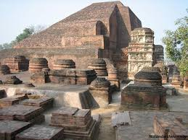
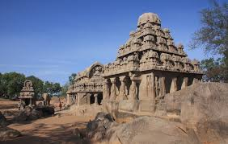
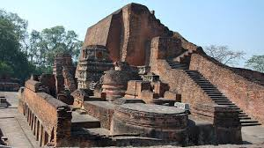
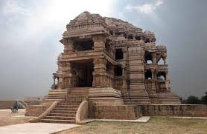
समाप्त

